Slide 1


Förberedelser
Inför en förhandling

Slide 2

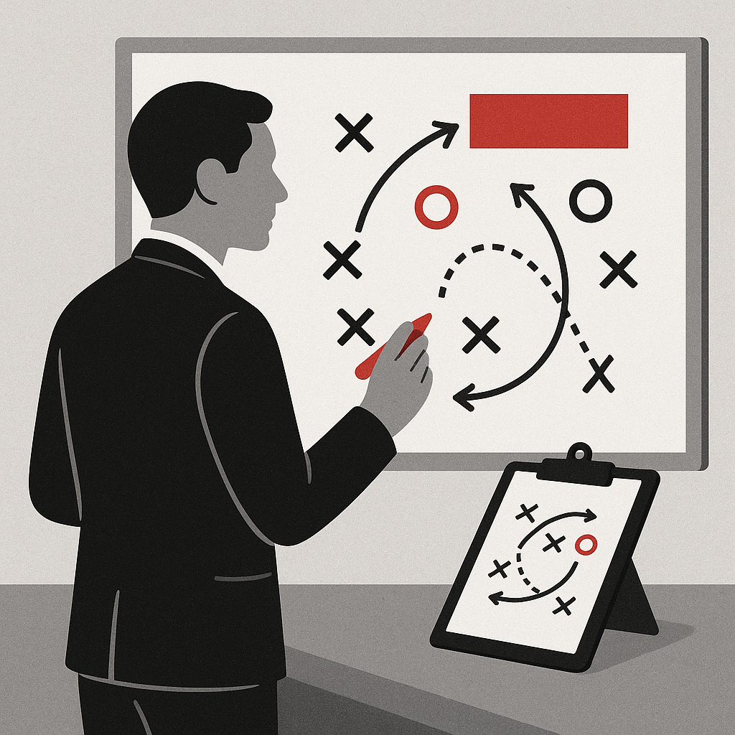

Förhandlingens olika faser
Vår forskning, som baseras på analys av 45 000+ kunddialoger, visar att skickliga förhandlare ägnar mycket tid åt både förberelser och planering. Att vissa personer anses som skickliga förhandlare av både sin egen organisation och motparten samt förhandlar överenskommelser som lyckas implementeras är ingen slump. De har ett antal tydliga kännetecken och framförallt vanor och beteende som går att träna och bli bättre i.
Förberedelser
Vad är vår och deras målsättning
Vad är vårt och deras bästa alternativ (BATNA)
Vilka förhandlingsbara områden finns
Hur är dessa prioriterade
Vilka mandat har vi att röra oss på
Vad är vårt öppningsbud
Hur mycket kostar 1 enhet att ge bort i eftergift
Vilka styrkor och svagheter ser vi hos parterna
Planering
Vilka styrkor är viktigt för oss att bygga upp och vilka svageheter hos vår motpart vill vi exponera
Vilken gemensam grund kan vi återkomma till i ett dödläge
Vilka hävstänger kan vi identifiera och hur bygger vi upp dessa under förhandlingen
Vilka förhandlingsbara områden börjar vi med
Hur köpslår vi och i vilka steg
Genomförande
Hur man bygger gemensamt klimat
Hur optimerar vi psykologiskt övertag (Makt)
Vilka verbala beteenden är viktiga för att få den andre att röra sig närmre dig
Hur kan vi skapa förflyttning genom att slå hål på deras logik och skapa argumentutspädning
Hur undviker vi missförstånd
Hur avslutar vi en överenskommelse som bägge parter kan leva med och implementera
Detta är en gratismall för förberedelser samt ett erbjudande på en 2 h workshop i förberedelser inför förhandlingar för 5900 SEK
Färdigheter och verktyg i dessa faser kan man träna på i våra förhandlingsträningar. Forsknings- och upplevelsebaserade moduler där deltagarna kan jämföra sina egna beteenden mot erkänt duktiga förhandlare

Slide 3
Förberedelsemall
Vårt mål |  |  |  |  |  |  | Deras mål
Vår BATNA |  |  |  |  |  |  | Deras BATNA
Förhandlingsbara områden | Hävstänger |  | Öppning | Gränser |  |  | Deras mål | Kostnad av eftergift | Noteringar
 | Vi | Dom |  | Bästa | Mål | Sämst

Slide 4
Förberedelsemall “EXEMPEL”
Vårt mål | Vi vill ha ett långsiktigt kontrakt med bibehållna marginaler |  |  |  |  |  | Deras mål | Säkerställa kapacitet för de närmsta 5 åren
Vår BATNA | Gå vidare med kund X eller Y för att belägga resurser” |  |  |  |  |  | Deras BATNA | Förhandla med annan leverantör
Förhandlingsbara områden | Hävstänger |  | Öppning | Gränser |  |  | Deras mål | Kostnad av eftergift | Noteringar
 | Vi | Dom |  | Bästa | Mål | Sämst
Pris per enhet |  |  | 105 | 100 | 75 | 40 | 60 | 1 MSEK/krona och enhet
Betalningsvillkor |  | x | 15 | 15 | 30 | 45 | 45 | 500 kSEK / 15 dagar
Vite | x |  | Nej | Nej | 5% | 10% | 15% | 10kkr/%
Leveranstider |  | x | 90 | 90 | 80 | 60 | 60 | 10kkr/dag
Kvalitet | x |  | 93% | 95% | 97% | 100% | 100%

Slide 5
Förberedelsemall
 | Källor till styrka | Källor till svaghet |  | Svåra förhandlingsbara områden
Vi
Dom

Slide 6
Förberedelsemall “EXEMPEL”
 | Källor till styrka | Källor till svaghet |  | Svåra förhandlingsbara områden
Vi | Vi har den bästa kvaliteten på marknaden enligt X undersökning VI har lysande framförhållning och kommunikation med kunden Vi kan kundens verksamhet från att ha arbetat många år tillsammans och de känner oss | Vi ligger lite högre i pris än konkurrenterna |  | Priset kommer att vara den svåraste punkten att komma överens om då konkurrensen på marknaden ökat det senaste året. - Bygg upp vite och kvalitet som hävarmar för att villkora priset något högre
Dom | De har flera alternativa leverantörer som skulle kunna leverera kapacitet | Det finns en risk för kunden att byta till ny leverantör. De vet inte vad de får och kan förvänta sig

Slide 7
Få rådgivning eller träna dig och ditt team till att förhandla bättre genom forskningsbaserad metodik och erfarna förhandlare som tränare.
Ta en kontakt ifall du vill veta mer.
Lycka till i nästa förhandling
Martin Kylberg
0730 49 20 64
martin.Kylberg@huthwaite.se
Change behavior, change results

